Slide 1
Cantemos, ayudados por el ECO

Slide 2
Socialización del proyecto de vida
Así soy yo, único e irrepetible
Datos importantes

Slide 3
Juguemos a la Rimas

Slide 4
¿Cómo se reproducen nuestras mascotas ?
Perros
gatos
Loros
Hámster
Pato
Oveja

Slide 5
A cantar, a bailar y a rimar.

Slide 6
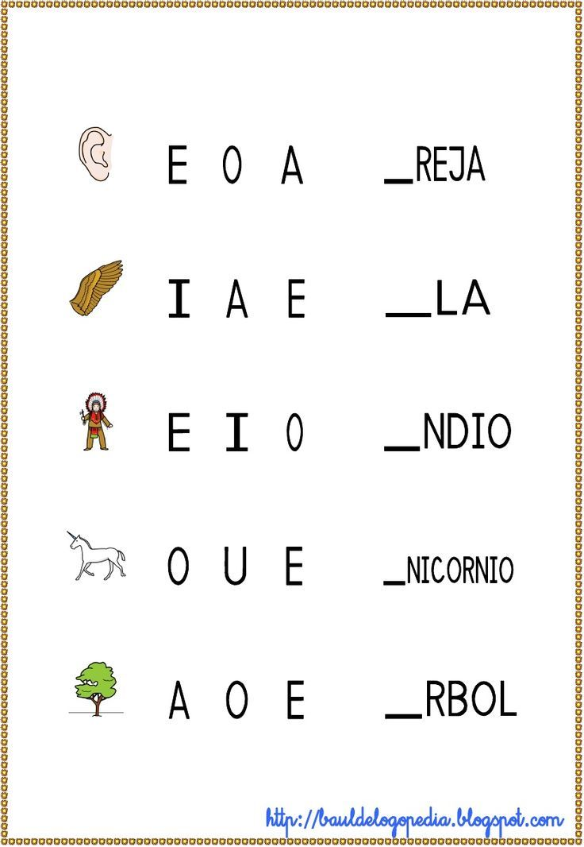
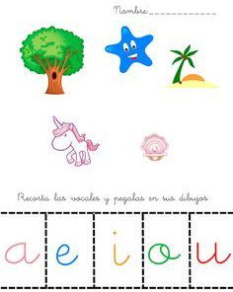
Cerebros Activos. ¿Quién sabe qué vocal falta?

Slide 7
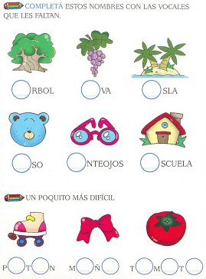
Cerebros Activos

Slide 8
La iguana y el perezoso

Slide 9
Adivina, adivinador.

Slide 10
Próximos compromisos
Asistir a la clase del martes, con témperas o vinilo amarillo, azul y rojo si no hay temperas ni vinilo pueden ser colores o crayolas, o papel seda o colorantes(amarillo, azul y rojo) 3 vasijas y 1 gotero o cuchara pequeña.
Proteger el área de trabajo con periódico o plástico, usar ropa viejita, por si se manchan.

